Slide 1
RAPORT DE ACTIVITATE
DIRECȚIA ECONOMICĂ 2024
Oradea, ianuarie 2025

Slide 2
Brief 2024
Menținerea calificativelor de rating. În decembrie, revizuirea perspectivei de la stabil la negativ
Echilibrul bugetar (sold facturi 2023, reducere încasări din IV, inflație, rambursări UE în sold)
Un an bun pentru investiții (al doilea după anul record 2023)
Grad de îndatorare al Municipiului Oradea la finele anului 2024: 23,56%
Premierea olimpicilor, susținere învățământ dual, Make IT in Oradea, finanțări ONG-uri și BP 5.0
Excedent bugetar cumulat: 57,5 mil lei, dar rezultatul anului 2024 deficit: -20,4 mil lei
Fiscalitate: reducerea cotelor de impozitare pentru atenuarea efectelor inflației de 13,8% la 7%
Promovarea plăților online: ”Online câștigi (mai mult decât) Dublu” (+17% sume, +11% număr)
Cel mai mare grad de încasare al principalelor debite fiscale (97% din debite an, 91% din total sume)
Reducerea soldului restanțelor persoane fizice (-15% a sumelor, -22% a numărului)

Slide 3
Indicatori de performanță DE
                Menținerea echilibrului bugetar (asigurarea plății proiectelor UE în lipsa primirii sumelor din cererile de rambursare, subvenții Termoficare/OTL, finanțare complementară școli) – îndeplinit
                Păstrarea calificativelor de rating ale Municipiului Oradea (perspectivă negativă) – îndeplinit
                Gestionarea datoriei publice - 5 HCL de modificare a investițiilor + raportări MF/BEI – îndeplinit
                Grad ridicat de încasare al impozitelor (97% din debitul anului, 91% din total sume) – îndeplinit
                Reducerea restanțelor și a numărului de restanțieri – îndeplinit
                Realizarea veniturilor fiscale programate – îndeplinit
Specificație | exec 2021 | exec.2022 | exec.2023 | buget initial 2024 | buget final 2024 | exec.2024 | % față de plan inițial | % față de plan final | +/- % 24/23
Imp si tx pe propr | 153.818.093 | 166.354.766 | 176.359.445 | 186.275.000 | 183.662.180 | 191.115.865 | 3% | 4% | 8%

Slide 4
Volum de activitate

Slide 5
Veniturile bugetului local
Nu sunt incluse veniturile proprii ale institutiilor subordonate
Venituri totale -7% / 2023
Modificări în cursul anului:
- Ministerul Sănătății – dotarea spitalelor
- Ministerul Educației – învăţământ dual, cost standard - invatamant particular
- Ministerul Muncii – sume suplimentare pentru asistență socială
- Guvernului – sume defalcate din TVA pentru echilibrare (atenuare pierdere IV, cheltuieli curente si de capital, asigurarea serviciului public de alimentare cu energie termică)
- încasări din valorificări/schimburi de imobile
- alocări pentru gratuitatea transportului elevilor
Notes:
Venituri cu 7% mai mici… rambursări UE, sume IV, trageri credite
Modificări diverse în cursul anului

Slide 6
Veniturile bugetului local
Gradul de realizare al veniturilor - total 66% (-7% față de 2023), defalcat: venituri proprii 95% (+3% / 2023), prelevări BS 61% (+73% / 2023), fonduri UE 39% (+41% / 2023), credite bancare 44% (-81% / 2023)
Suma de rambursat/primit aferent proiectelor UE: 63,3 mil lei
Impozite și taxe 104% (+8% / 2023), concesiuni și închirieri 94% (-1% / 2023)
Notes:
Grad total de realizare 66%, dar pe componente % diferite: ven pr 95%, fd UE 39%
Impozite +4%
IV scade sub 50%

Slide 7
Cotele din impozitul pe venit
                Ponderea venituri din Impozitul pe Venit 2024: 48% din veniturile proprii
                Cota bugetului local din IV: 63% prin Legea BS, dar prin Legea finanțelor publice 65%
                Încasare 2024: -12% față de anul anterior (-47,77 mil lei)
                Supra-estimare a AJFP Bihor/Guvern: încasat în minus 35,42 mil lei față de plan
Notes:
Al 2-lea an de scădere. Primul a fost 2018 (Dăncilă 10% impozit salarii)
Supra estimare MF
Pierdut 47,77 mil (compensat cu 6,8 mil)… + pierderea CREȘTERII 2024 cel puțin 50 milioane

Slide 8
Categorii de cheltuieli
Pondere echilibrată între cele două categorii de cheltuieli
Cheltuielile operaționale 52% din plan (+43% față de 2023). Creștere generată de facturi rămase în sold la finele 2024 - OUG 90/2023, creșterea costului standard pentru invătământ, respectiv creșterea numărului de copii din unitățile de învățământ particular
Cheltuielile cu investițiile 48% din plan (-28% față de 2023). Anul în care se pregătesc proiectele pentru noua sesiune de proiecte cu finanțare nerambursabilă

Slide 9
Cheltuieli pe domenii de activitate
Serviciile publice, asistența socială și datoria publică 62% din total cheltuieli operaționale
Datoria publică +132%, baze sportive +15%, iluminat -17%, spații verzi +86%, acțiuni sociale DASO +29%, salubritate +47%, reparații drumuri +219, transport public +10%
Cheltuielile de personal +21% față de 2023, dar reprezintă 12,4% din veniturile proprii
Învățământ: cost standard 27,28 mil lei, suplimentar BL 6,28 mil lei (+23% suplimentar)
Notes:
+43%... facturile din 2023 achitate în 2024 + datoria publică + reparații străzi +
62% sunt 3 categorii…

Slide 10
Cheltuielile cu investițiile
Notes:
Un an în investițiile au fost susținute masiv din BL.
Pregătire proiecte (documentații, exproprieri/achiziții, devieri rețele)

Slide 11
Evoluție investiții 2016-2024
Un an bun pentru investiții (+25% față de 2022, +49% față de 2021, -28% față de 2023)
Gradul de realizare 49% (BL 73%, BS 33%, Credite bancare 44%, Fd UE 17%)
Notes:
An bun investiții, în ciuda gradului redus 49%
Grad de realizare afectat de proiectele UE: amânări plată pasaj Borșului, licitații reluate dotări școli…

Slide 12
Cele mai mari investiții
TOP 20 INVESTIȚII 2024
1 | Achiziții terenuri si imobile | 58.548.080
2 | Unitate de productie cogenerare pentru înlocuirea blocului 1 existent | 48.181.604
3 | Constructia parcare Spitalul Judetean | 39.720.705
4 | Coridor de mobilitate urbana Decebal Vladimirescu | 35.866.330
5 | Valorificarea energiei geotermale Ioșia - Sud | 28.799.042
6 | Exproprieri | 28.640.220
7 | Valorificarea energiei geotermale în cartierul Nufărul I | 27.836.426
8 | Coridorul de mobilitate urbana durabila din Piata Emanuil Gojdu - etapa 2 | 25.169.244
9 | Extindere ambulatoriu Corp B Spitalul Județean Etapa I si Etapa II | 21.370.532
10 | Inel rutier metropolitan Oradea | 21.000.000
11 | Construire Camine Studentesti Campus Universitar | 17.690.300
12 | Construire si dotare Spital de boli infectioase si pneumologie Vladeasa | 13.019.716
13 | Amenajare zonă publică str. Independenței | 11.756.609
14 | Aport capital ADLO (inclusiv Make IT Oradea) | 9.062.216
15 | Modenizare str. Mestesugarilor | 6.884.873
16 | Modernizare parc Petofi | 6.861.640
17 | Creșterea eficienței energetice a infrastructurii de iluminat public | 6.692.114
18 | Cresterea performantei energetice la Spit Clinic Mun. G Curteanu | 6.531.527
19 | Modernizare Piata Cetate | 6.423.911
20 | Reabilitare și modernizare instalații și rețele aferente PT 702 | 6.333.588
 | Total top 20 investiții, peste 63% din investiții 2024 | 426.388.676
Notes:
Investiții în continuare în cea mai mare parte, dar și NOI: pasaj Decebal, Spital Vlădeasa

Slide 13
Datoria publică
                Gradul de îndatorare al municipiului Oradea la finele anului 2024 este de 23,56%
                Valoarea dobânzilor și comisioanelor achitate în anul 2024: 3,60 mil euro
                Evoluția soldului creditelor în anul 2024:
                Sold initial 01.01.2024: 156,45 mil euro
                Rambursari an 2024: 20,20 mil euro
                Trageri 2024 BEI+Raiffeisen, BRD, BT: 16,43 mil euro
                Sold final 31.12.2024: 152,68 mil euro

Slide 14
Oradea prin ”ochii” Fitch Ratings
Grad investitional - cea mai ridicata credibilitate
AAA | maxima siguranta, calitatea cea mai buna
AA+ | grad investitional foarte ridicat, calitate foarte buna
AA | grad investitional foarte ridicat, calitate buna
AA- | grad investiţional ridicat, calitate buna
A+ | grad mediu
A | grad mediu ORADEA
A- | grad mediu
BBB+ | grad scăzut
BBB | grad scăzut
BBB- | grad scăzutd scăzut
În luna aprilie, Fitch Ratings a confirmat calificativele de rating și perspectiva (outlook) stabil, similar rating-ului țării.
în decembrie, Fitch Ratings a reconfirmat calificativele acordate, dar a revizuit perspectivele pentru împrumuturile pe termen lung de la stabil la negativ, similar ratingului suveran (ratingul României):
  pentru împrumuturile pe termen lung în valută: `BBB-`
  pentru împrumuturile pe termen lung în monedă naţională: 'BBB-’
  pentru împrumuturi pe termen scurt în valută: `F3`
se reflectă viziunea neschimbata a Fitch asupra performantelor financiare robuste ale municipiului si asupra capacitatii de a contribui la progresul economiei locale.
Speculativ - credibilitate scazuta
BB+ | grad scazut speculativ
BB | grad scazut speculativ
BB- | grad scazut speculativ
B+ | grad ridicat speculativ
B | grad ridicat speculativ
B- | grad ridicat speculativ
Predominant speculativ - risc substantial
CCC | risc substantial
CC | risc cu mare grad speculativ
C | risc cu mult mai mare decat cele anterioare
DDD | pierderi
DD | pierderi
D | pierderi
Notes:
Menținere calificative, dar perfectivă negativă pe fondul situației politice la nivel național + deficitul și măsurile incerte ale noului Guvern

Slide 15
Brief alte activități
Decontări finanțări nerambursabile (46 proiecte depuse 1.465.896 lei, 19 acceptate 494.822 lei)
Bugetarea participativă (66 depuse, 48 validate, 18 selectate, 1.475.000 lei)
Decontare cazare și masă cetățeni din Ucraina (414 beneficiari, 1.741 plăți, 5,41 milioane de lei)
Burse ,,Make IT’’: 523 beneficiari (23 elevi, 500 studenți), suma totală 1.092,60 mii lei
Sprijin învățământul dual: 732 beneficiari, 1.766,35 mii lei
Premiere olimpici și cadre didactice: 397 persoane din care 263 elevi și 134 profesori, 215 mii lei
Programul Masă sănătoasă, 2 școli: Lucreția Suciu și Ioan Slavici, 121,89 mii lei

Slide 16
Activitatea financiar-contabilă în cifre
Operațiuni contabile 104.214 (în medie 413 /zi)
20.853 ordine de plată (83 op/zi), din care:
  12.736 ordine de plata pentru decontarea cheltuielilor
  8.117 ordine de plata pentru restituiri taxe și impozite, compensări/transferuri
Poziții inventar active fixe: 64.842 active
Număr ordonanțări de plată: 11.402
17 rectificari bugetare in 2024 față de 14 rectificari in 2023
4.673 de contracte de închirieri, concesiuni, vânzări, reabilitare fațade

Slide 17
Administrarea creanțelor fiscale

Slide 18
Masa impozabilă

Slide 19
Încasările din creanţe fiscale

Slide 20
Instrumente de plată
                Nu au fost cuprinse plățile efectuate prin ordine de plată
                Municipalitatea suportă integral costurile comisioanelor de plată
                Creșterea susținută a instrumentelor on-line (+17% sume, +11% număr persoane)

Slide 21
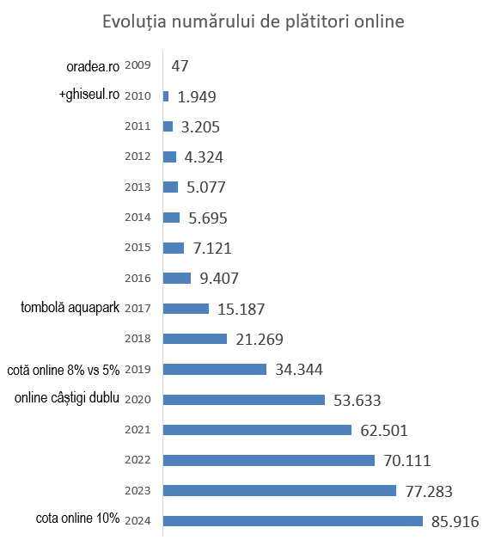
16 ani de plăți online

Slide 22
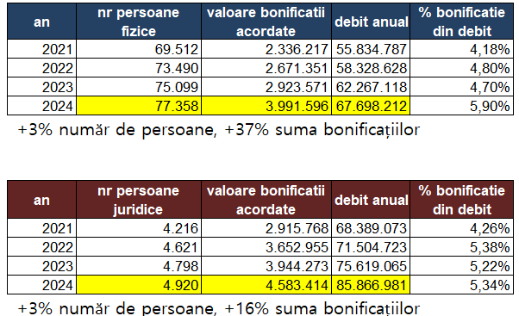
Bonificații fiscale

Slide 23
Inspecția fiscală
                35 firme verificate (tematici principale: finalizare construcții, facilități)
                Activitățile de verificare la persoanele fizice au vizat clădiri nerezidențiale, sedii secundare și unități de cazare, etc. Număr persoane verificate aprox 2.000, sume încasate suplimentar 1.482.851 lei

Slide 24
Executarea silită

Slide 25
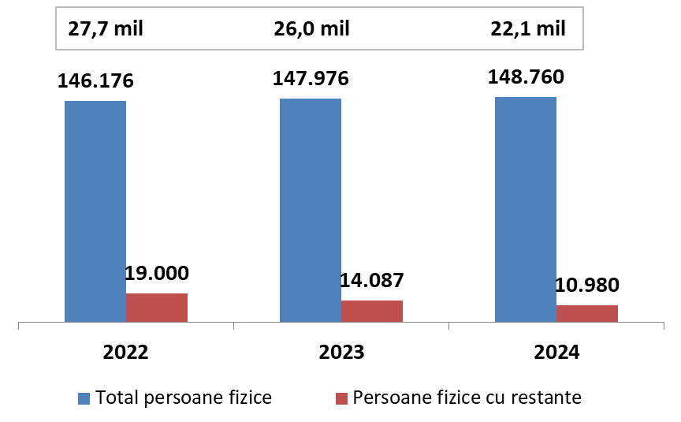
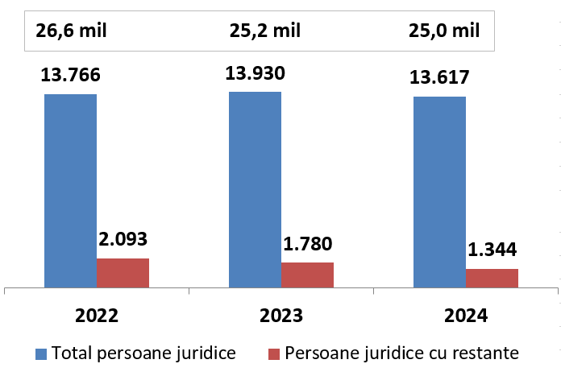
Restanțe și restanțieri
                - Număr restanțieri: -22% persoane fizice și -24,5% firme
                - Soldul restanțelor: -15% persoane fizice și -1% persoane juridice
                Cazul. Prepozitura Ordinului Canonic Premonstratens: 22,5 mil lei
                - În cazul firmelor nu este inclus soldul firmelor în insolvență sau faliment și redevența Tmf

Slide 26
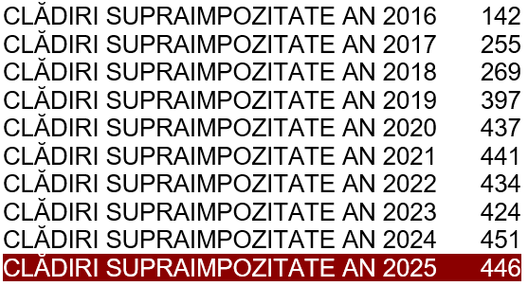
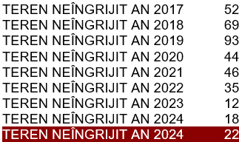
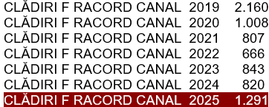

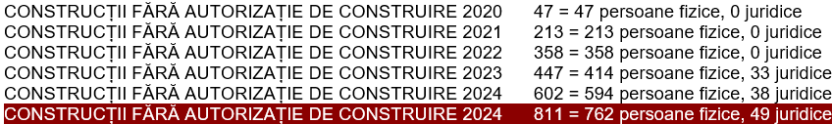
SUPRAIMPOZITĂRI

Slide 27
Facilităţi fiscale pentru investitori
  Schema locală pentru stimularea investițiilor și sectorului IT (2013 - 2024):
      Beneficiari 2023: 6 ag ec (IT – 4, Investiții – 2)
      Cuantumul facilităților acordate în 2024: 309.384 lei
      Facilităţi fiscale cumulate 2013-2024: 6.326.543 lei
  Facilităţi fiscale pentru investiţiile realizate în parcurile industriale:
      Beneficiari 2024: 76 (76 scutiri clădiri şi 48 teren)
      Facilităţi fiscale 2024: 5.180.514 lei
      Facilități fiscale cumulate: 36.649.633 lei
      Valoarea construcțiilor: 807.263.824 lei
Notes:
Facilitățile se întorc în viitor prin IV și impozite pe clădiri si teren. În fapt e o formă de ”investiție” în dezvoltare

Slide 28
Reducerea de majorări pentru PF
  Reducerea cu 75% a majorărilor în cazul plății integrale a debitului și rămășițelor de către persoane fizice:
      Număr cetățeni: 176
      Valoarea majorărilor anulate: 302.702 lei (75% din majorări)
      Valoarea debitelor achitate: 2.209.330 lei

Slide 29
Activitatea fiscală în cifre
Certificate fiscale - total 39.051 (PJ 9.970 + PF 29.081)
Decizii de impunere – total 47.298 (PJ 16.420 + PF 30.878)
Amenzi contravenționale luate în debit 29.775
Somații 21.497, Popriri 6.719, Sechestre 1.951
Dosare de muncă în folosul comunității 187 (1.415 amenzi), suma 887.199 lei
Dosare de insolvabilitate 1.057, suma 7.819.325 lei
Acorduri de funcționare activități economice 886 + anulare 389 + modificare orar 266
Acorduri de alimentație publică 140
Chitanțe 203.668 (cash 153.812 + POS 49.856)
Dosare de executare silită transferate 238, suma 870.803 lei

Slide 30
Provocări 2025
Buget 2025: aprobare în lunii martie, cota din IV la 63% dar se mărește baza de aplicare
Finanțarea de la BS a transportului local pentru elevi, costul standard școli
Încasarea cererilor de rambursare aflate în sold
Asigurare resurse pentru implementarea investițiilor prin PNRR și FEDR
Finalizarea procedurilor de selecție a membrilor CA la întreprinderile locale
Promovarea plăților și serviciilor online
Verificări tematice: puncte de lucru firme, unități de cazare turistică
Cota adițională pentru clădirile cu activități de jocuri de noroc și pariuri sportive
Scădere din evidențele fiscale a autoturismelor cu ITP nerevizuită în ultimii 3 ani
Modificarea începând cu 2026 a sistemului de impozitare al clădirilor și terenurilor

Slide 31
Vă mulțumim pentru atenție!

